Slide 1




API - ROLAGEM
DE DADOS
Thiago Nunes e Jonatha Cortes
Page 01

Slide 2

OBJETIVO
Criar uma aplicação de rolagem de dados para facilitar organização em jogos de RPG em grupo.
Visão Geral do Sistema
Conteúdo:
O sistema permite rolar dados com tipos e quantidades configuráveis.
Usuários podem se autenticar via Discord.
API REST gerencia as rolagens, dados personalizados e autenticação.
Integração com Webhook do Discord.
Histórico das rolagens dados realizadas salvas em banco de dados e servidor Discord.
Page 02

Slide 3
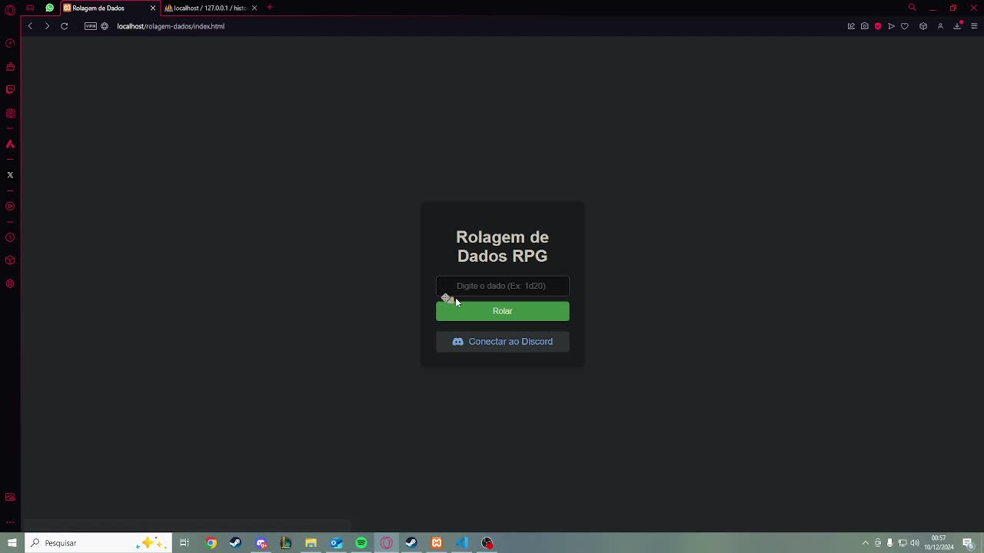
DEMONSTRAÇÃO PRÁTICA
Page 03

Slide 4

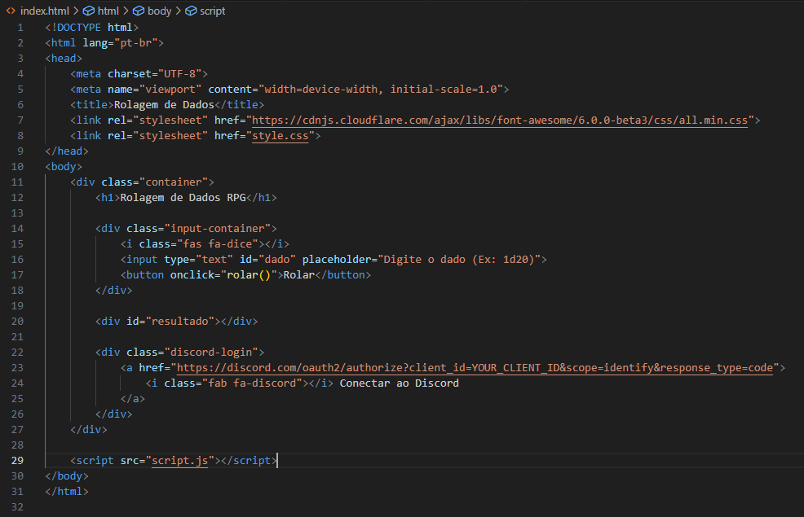
INDEX
Página principal onde o usuário insere o tipo de dado e vê os resultados.
Integração com botões para rolagem e login pelo Discord.
Exibe informações do usuário autenticado, como nome e avatar.
Page 04

Slide 5
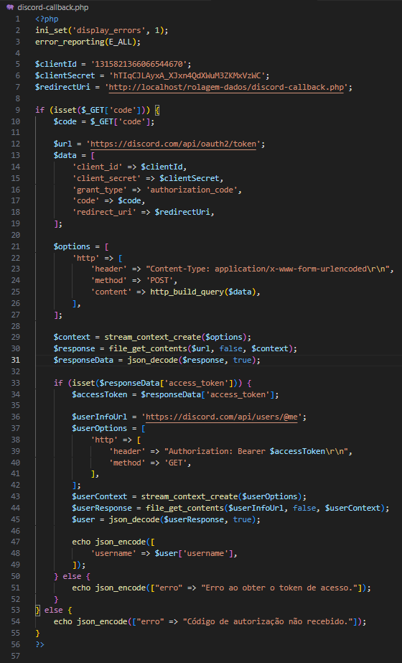

CALLBACK
Gerencia o login do usuário no Discord usando oAuth.
Obtém informações como nome, ID e avatar do usuário.
Retorna os dados para o frontend para personalizar a interface.
Page 05

Slide 6
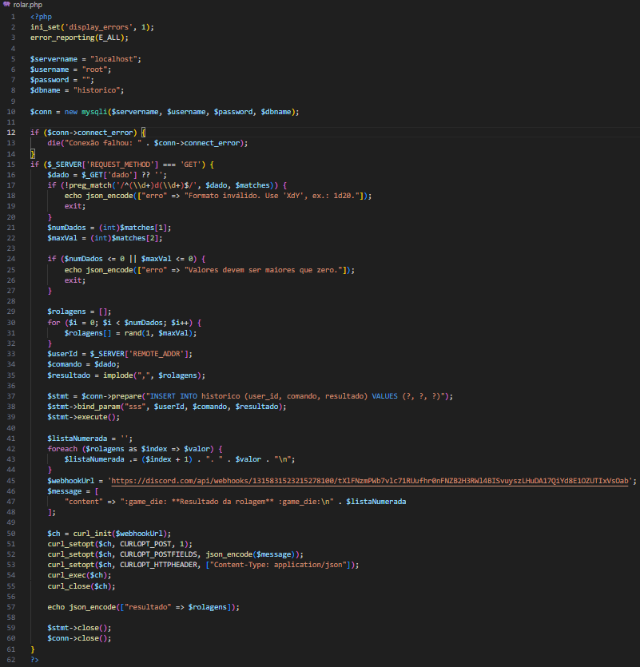



ROLAR
BACKEND
Recebe os parâmetros do dado via GET.
Valida o formato (ex.: 2d6 ou 1d20).
Realiza a rolagem e retorna os resultados em JSON para o frontend.
Essencial para o funcionamento central do programa.
Page 06

Slide 7
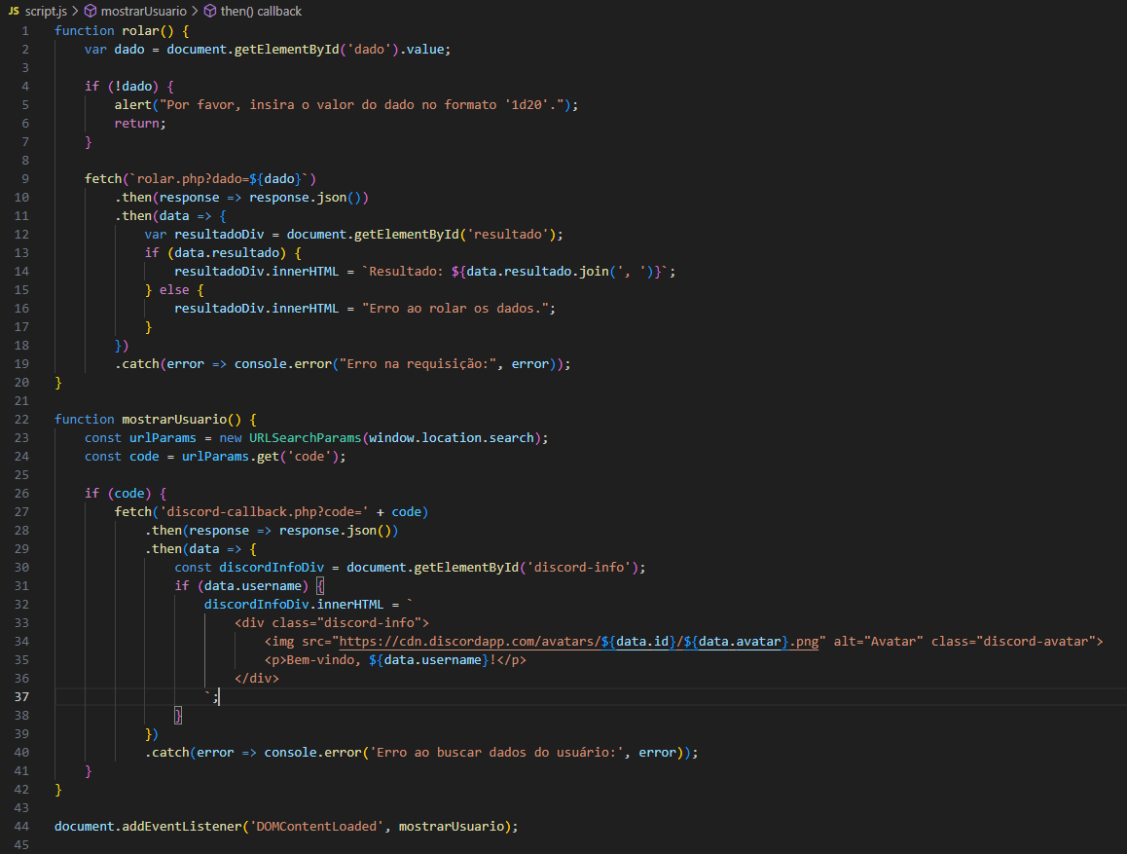

SCRIPT
Função rolar(): Envia a entrada do usuário para o backend e exibe os resultados.
Função mostrarUsuario(): Busca dados do usuário no Discord e exibe na interface.
Comunicação direta com o servidor para atualizar a experiência do usuário.
Page 07

Slide 8

Q&A (PERGUNTAS E RESPOSTAS)
Page 08

Slide 9

Q&A (PERGUNTAS E RESPOSTAS)
1.Por que usar oAuth com Discord?
Facilita a autenticação, garante segurança e personaliza a experiência.
2.Por que JSON foi escolhido?
É leve, fácil de interpretar e amplamente usado para troca de dados entre servidor e cliente.
3.Quais desafios técnicos foram enfrentados?
Configuração do oAuth com Discord e validação de entrada para os tipos de dados.
4.Como a aplicação pode ser ampliada?
Adicionando perfis salvos e suporte a dados personalizados.
Page 09

